Slide 1
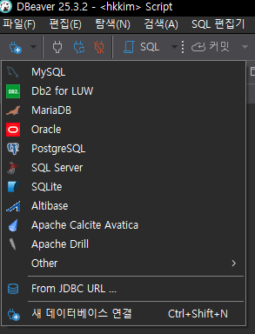
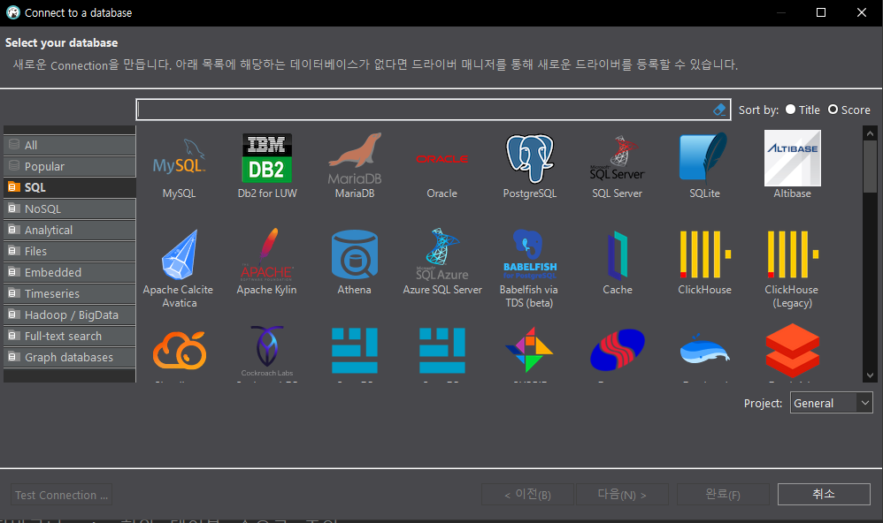

Slide 2
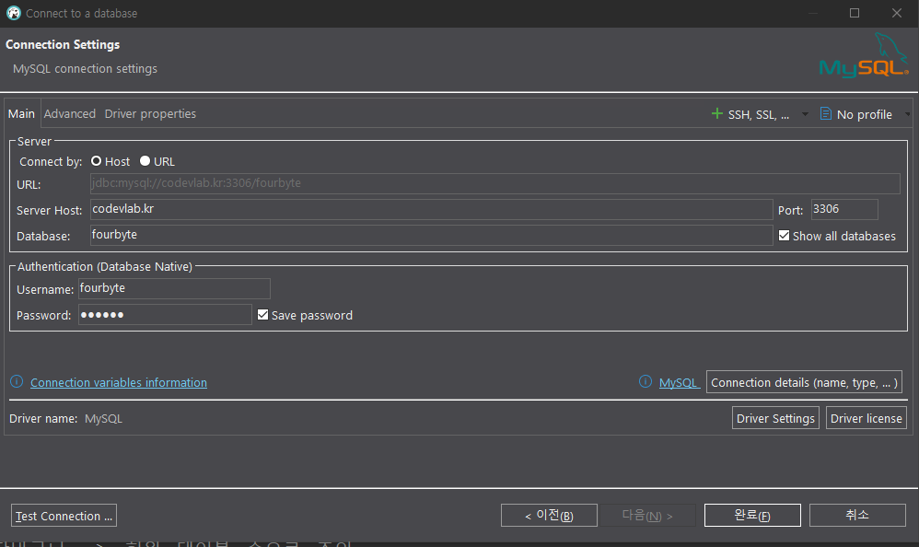
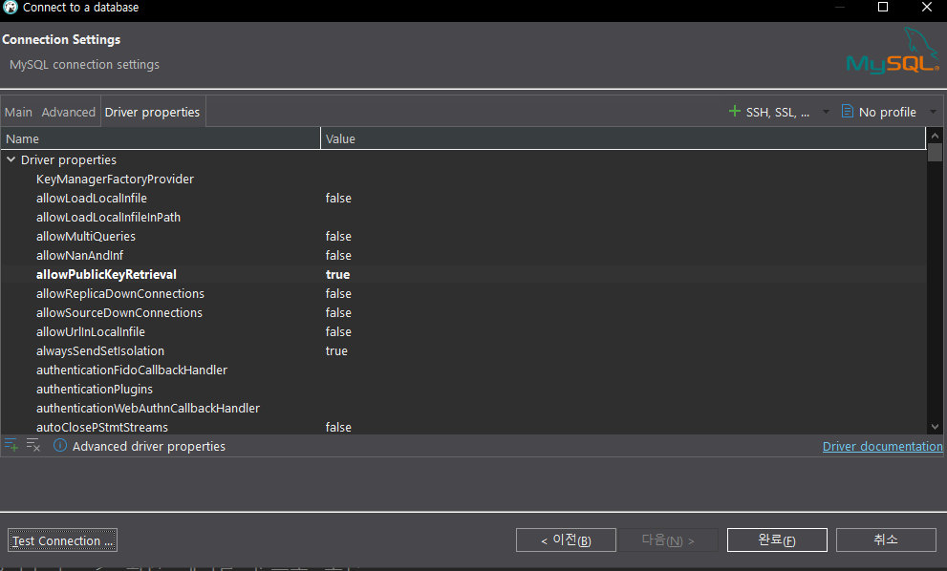
완료 클릭!!
↑ 후 연결됐다는 안내문 뜨면
만약 test connection 했는데 오류나면 위와
같이 조치!!!

